Slide 1
https://www-sciencedirect-com.libdb.yuntech.edu.tw:3001/science/article/pii/S1369847822002595
Development and evaluation of a human machine interface to support mode awareness in different automated driving modes
開發和評估人機介面以支持不同自動駕駛模式下的模式感知
期刊 : Transportation Research Part F: Psychology and Behaviour 92 (2023) 238-254
作者 : Angelica M. Tinga , Ilse M. van Zeumeren , Michiel Christoph ,Elmer van Grondelle , Diane Cleij , Anna Aldea , Nicole van Nes
學生 : 宋錦玉

Slide 2
https://www-sciencedirect-com.libdb.yuntech.edu.tw:3001/science/article/pii/S1369847822002595
Introduction
自動駕駛有助於提高交通安全。汽車工程師協會(SAE)從技術角度定義了六種自動化模式，從SAE 0到 SAE 5 ，其中SAE 0不涉及任何自動化技術，SAE 5 則為完全自動化
駕駛員的責任因自動化模式而異，這表示不同模式之間的轉換，以及不同責任之間的轉換，可能會在一段路程發生。級別的轉換包含自動化的使用與否、自動化的等級…等
駕駛員在自動化駕駛過程中隨時了解自動化級別或模式是駕駛員的責任，這稱為“模式意識” (Kurpiers et al., 2020; Sarter et al., 2007)
在缺乏模式意識的情況下，可能會發生“混亂模式”。這是指對啟用的自動化模式及其相關功能的混淆。這種混淆可能很危險，因為它可能導致駕駛員採取不正確的行動或”模式錯誤” ’ (Boos et al., 2020; Sarter & Woods, 1995)

Slide 3
https://www-sciencedirect-com.libdb.yuntech.edu.tw:3001/science/article/pii/S1369847822002595
Introduction
在 “MEDIATOR “項目中，努力設計一個HMI在車輛內以多種自動化模式進行有效通訊。此計畫是歐盟的計畫。它是一個HMI，在駕駛員和自動化之間進行調解，在駕駛環境方面，考慮最適合的自動駕駛模式
在MEDIATOR中開發的HMI，不僅專注於確保模式意識，還關注在評估和預測駕駛員疲勞或注意力不集中、評估和預測自動化以及促進安全駕駛的方式
M | 手動駕駛(SAE 0) | 沒有自動化的啟用
CM | 輔助駕駛(SAE 2) | 自適應巡航(ACC)、車道保持(LAK)
SB | 待命模式(SAE 3) | 若自動化無法處理時，駕駛員仍需接管
TtS | 睡眠模式(SAE 4) | 當系統出現故障時，自動化能使車輛安全停車
Notes:
SB : 除非遇到障礙，才會要求駕駛員接管
TtS : 高度自動化

Slide 4
https://www-sciencedirect-com.libdb.yuntech.edu.tw:3001/science/article/pii/S1369847822002595
Introduction
研究目的 :
開發和評估HMI，以人為中心的角度，支持四種自動化模式
將開發重點放在確保以某種模式駕駛時的模式意識
開發和評估分為三階段 :
階段 | 目的 | 方法
階段一 | 定義HMI設計的功能需求 | 文獻探討和五項實驗研究
階段二 | 在HMI設計中實現功能需求 | 專家和焦點小組會議
階段三 | 評估和改進HMI設計 | 在虛擬實境中的快速迭代測試和評估(RITE)
Notes:
RITE : 它提倡在發現問題並且解決方案明確後立即對用戶界面進行更改。有時，這種情況可能發生在僅觀察到一名參與者之後。一旦收集了參與者的數據，可用性工程師和團隊決定他們是否會在下一個參與者之前對原型進行任何更改。然後用其餘用戶測試更改後的界面

Slide 5
https://www-sciencedirect-com.libdb.yuntech.edu.tw:3001/science/article/pii/S1369847822002595
Method
階段一 定義功能需求
研究了有關駕駛員的訊息需求和偏好、駕駛員的能力和侷限性以及可支持這些需求、偏好、能力和侷限性的訊息類型的文獻
文獻探討
調查期間 : 2020年4月~2020年10月
調查方式 : 圖書館、文獻探討
五項實驗
Notes:
←

Slide 6
https://www-sciencedirect-com.libdb.yuntech.edu.tw:3001/science/article/pii/S1369847822002595
Method
階段一 定義功能需求
探索主要的HMI設計原則和元素，以確認文獻探討的發現並解決知識鴻溝 (ex. 告知駕駛員自動化狀態更好還是駕駛員要求/允許的任務)
實驗一 | 對專家、自動駕駛車輛的用戶和非專家進行訪談、問卷調查和腦力激盪(N=68)
實驗二 | 使用關於HMI設計方向的解釋和經驗的問卷調查(N=24)
實驗三 | 採用了關於特定HMI元素的解釋和經驗的問卷調查(N=29)
用於評估合併到個別HMI概念中的元素組合的有效性和體驗
實驗四 | 針對具有自動化功能的汽車用戶進行理解和偏好等方面的問卷調查(N=16)
實驗五 | 針對具有和不具有自動化功能的汽車用戶進行理解和偏好等方面的問卷調查(N=9)
文獻探討
五項實驗

Slide 7
https://www-sciencedirect-com.libdb.yuntech.edu.tw:3001/science/article/pii/S1369847822002595
Result
階段一 定義功能需求
編號 | 功能需求
1 | HMI必須持續傳達目前模式
2 | HMI必須不斷的將目前模式的剩餘時間/時間傳達給下一個模式
3 | 支持模式感知的HMI傳達的訊息必須直觀易懂
4 | 支持模式感知的HMI所傳達的訊息不得導致訊息過載
5 | 當模式發生變化或即將可用時，HMI需事先傳達下一個模式為何
6 | HMI應該推動駕駛員他可以或不可以做什麼
7 | 當駕駛員請求時，HMI應在整個路線中傳達可見的自動化模式
8 | 若駕駛員從未使用過HMI，則介面上可多增加指導語
Notes:
從上述實驗得出的結果，受測者認為所需的功能需求分為以下8種 :
表明有關模式的信息是必不可少的，並有助於了解自動化的能力和駕駛員的責任
此信息顯示能夠支持模式感知，包括適當參與非駕駛相關活動
模式意識是必不可少的，因此還得出結論，要求傳達的信息直觀且易於理解
以確保駕駛員能夠處理信息
支持所傳達信息的可理解性和可用性，而不會導致信息過載或過度依賴
.
為了防止信息過載，該信息應僅在駕駛員要求時顯示
.

Slide 8
https://www-sciencedirect-com.libdb.yuntech.edu.tw:3001/science/article/pii/S1369847822002595
Method
階段二 設計實施
目的 : 將階段一所產生的功能需求在設計中實現
團隊 : 兩名汽車工業設計師、三名自動化汽車專家
→ 每個月進行1~2次的會議，大約持續一年(總共進行6次會議)
→ MEDLATOR項目的合作夥伴(約20人參與)進行四次焦點小組會議
設計指南 : 直覺學習、用戶接受度
→ 下半年邀請虛擬實境(VR)專家一同參與設計，以利做第三階段的實驗
Notes:
將功能需求轉為HMI設計
焦點小組會議，以在認為有價值的時候聽取他們對設計選擇的意見。

Slide 9
https://www-sciencedirect-com.libdb.yuntech.edu.tw:3001/science/article/pii/S1369847822002595
Result
階段二 設計實施
前述所提到的功能需求8 「若駕駛員從未使用過HMI，則介面上可多增加指導語」，會在確保其他7項需求都滿足後才實施
再將功能需求轉為HMI設計時，MEDLATOR定義了四種以人為中心的模式 :
標籤 | 用途 | 包含
M | 手動駕駛(SAE 0) | 沒有自動化的啟用
CM | 輔助駕駛(SAE 2) | 自適應巡航(ACC)、車道保持(LAK)
SB | 待命模式(SAE 3) | 若自動化無法處理時，駕駛員仍需接管
TtS | 睡眠模式(SAE 4) | 當系統出現故障時，自動化能使車輛安全停車

Slide 10
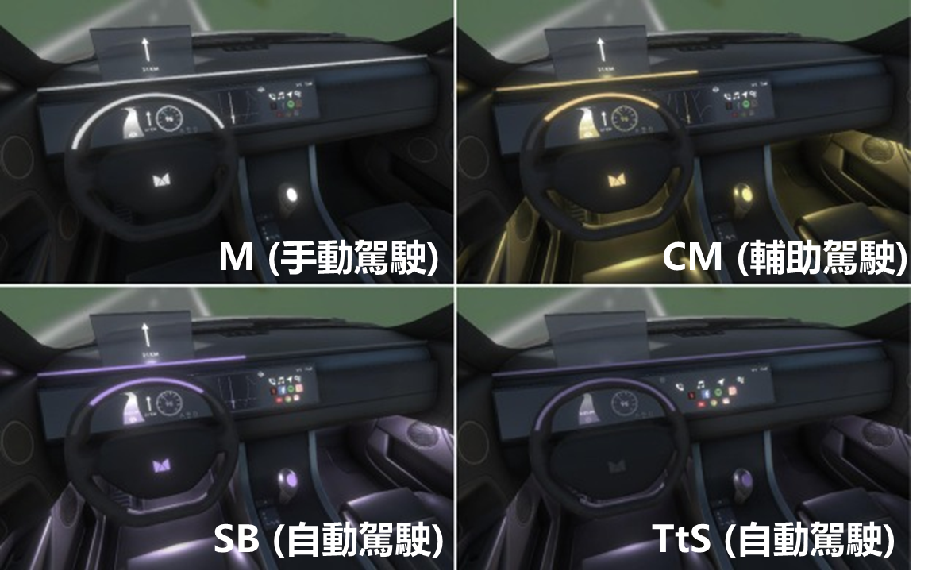
https://www-sciencedirect-com.libdb.yuntech.edu.tw:3001/science/article/pii/S1369847822002595
Result
階段二 設計實施
目前的自動化模式透過顏色傳達以確保區分四種模式是值觀的，因為顏色能促進視覺的處理和識別(Jansson et al., 2004; Tanaka & Presnell, 1999; Wolfe & Horowitz, 2004)
M以白色交流 ；CM以琥珀色交流 ；SB和TtS以紫色交流(TtS為暗紫色，以便和SB作區別)
LED燈條用於儀表板、方向盤 ；顏色的表現在標誌燈、用戶介面元素、變速桿、儀表板下方
LED燈條以亮度的減弱表示模式即將發生變化
LED燈條的長度表示需要在相對較短的時間內接管自動化

Slide 11
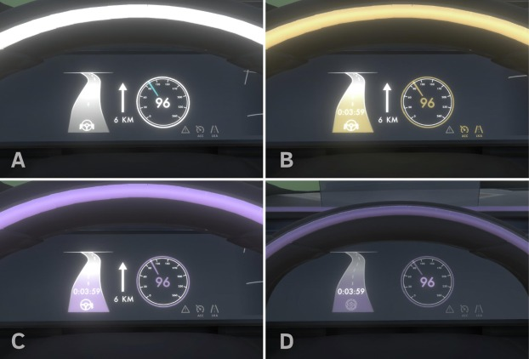
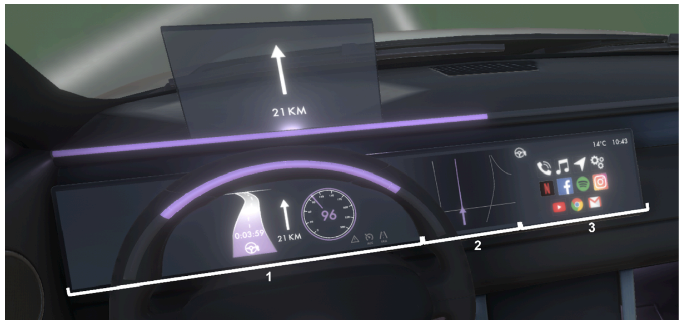
https://www-sciencedirect-com.libdb.yuntech.edu.tw:3001/science/article/pii/S1369847822002595
Result
階段二 設計實施
ACC和LKA 的圖標只會在CM模式時亮起
HUD和儀表板會顯示導航訊息(ex.直行6公里會顯示箭頭和6公里)

Slide 12
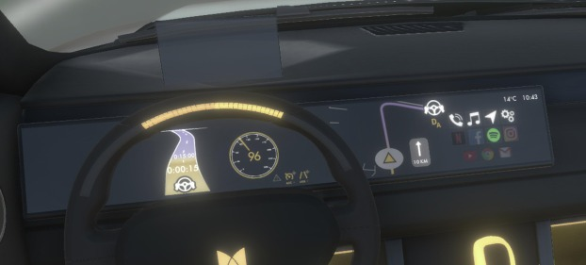
https://www-sciencedirect-com.libdb.yuntech.edu.tw:3001/science/article/pii/S1369847822002595
Result
階段二 設計實施
方向盤旁邊的矩形顯示螢幕顯示了更詳細的導航訊息，包括地圖
其中還包含了娛樂訊息，他顯示了目前模式下可用與不可用的應用程式圖標 (不可用以灰色表示)
→ M和CM : 只有電話、音樂、導航、設置
→SB和TtS : 社交媒體、互聯網、電子郵件
HMI中還包含了抬頭顯示器(HUM)，顯示了導航訊息，但僅在M、CM、SB顯示，為了使駕駛員更專注

Slide 13
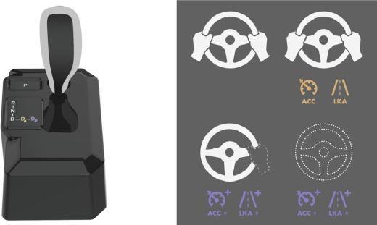
https://www-sciencedirect-com.libdb.yuntech.edu.tw:3001/science/article/pii/S1369847822002595
Result
階段二 設計實施
透過便速桿的顏色來傳達目前激活的模式
D : 手動
DA : 輔助駕駛
DP : 自動駕駛
在TtS中，方向盤被移離駕駛，這表明在這種模式下駕駛員無須轉動方向盤

Slide 14
https://www-sciencedirect-com.libdb.yuntech.edu.tw:3001/science/article/pii/S1369847822002595
Method
階段三 評估和改進HMI設計
快速迭代測試和評估(RITE)
受測者 : 總共18位
→ 11名女性、 7名男性 ；平均年齡33.06歲 (SD=13.85) ；最小21歲 ；最大66歲
→ 所有受測者都持有有效駕照，平均6.89年 (SD=3.53)
→ 所有受測者皆沒有癲癇病史
實驗設備
HMI設計(包含視覺和聽覺訊息) :
→ 使用 Qculus Quest 2 (VR設備) 和 Unity 3D
→ 在(簡單的)道路上前進

Slide 15
https://www-sciencedirect-com.libdb.yuntech.edu.tw:3001/science/article/pii/S1369847822002595
Method
階段三 評估和改進HMI設計
方法
→ 大聲思考 : 需要受測者大聲說出他們在執行任務時的想到的任何事情
→ 半結構式訪談 : 詢問受測者HMI設計的哪方面難以理解，哪些方面有助於理解自動化的狀態，以及他們認為在設計中可以改進甚麼以增加訊息的理解
→ 問卷調查 :
ITC-SOPI 量表 (1~5分)
負面影響量表 (1~100分)
系統可用性量表 (級距5分)
NASA-TLX 量表 (1~10分)
→ 事先定義的評估項目 : 團隊的每個成員根據事先定義好的項目對受測者進行觀察
Notes:
ITC-SOPI量表和負面影響量表 : 用於評估在虛擬環境中是否誘導了足夠的存在感而沒有引起負面(ex.頭暈、噁心)影響 (1~5分)
系統可用性量表 : 用於深入了解受測者如何評價HMI設計的可用性 (0~100分)
NASA-TLX 量表 : 用於瞭解由HMI設計處理所呈現的訊息所引起的訊息負載(級距5分)
事先定義的評估項目 : 1~10分(1分最低；10表示理解性最高)

Slide 16
https://www-sciencedirect-com.libdb.yuntech.edu.tw:3001/science/article/pii/S1369847822002595
Method
階段三 評估和改進HMI設計
實驗程序
由三名受測者測試HMI設計，同時團隊的有所成員根據事先定義的評估項目進行評估
在三名受測者測試完後，團隊成員才一起討論他們的發現及可能解決的方案
該團隊列出所有已識別的問題的清單
團隊一起為每個已識別的問題確認 : a.問題是否明確 ；b.解決方案是甚麼，是否明確 ；c.解決方案是否能在測試前實施。若三題都是“是”，則可實施。若有”否”，則繼續測試
決定下一個版本中實施的解決方案並且實施
實施完後，再次執行上述步驟
Notes:
每三個受測者為一組，當他們做完實驗，團隊就進行改進，並將改進的內容讓下一組受測者進行實驗

Slide 17
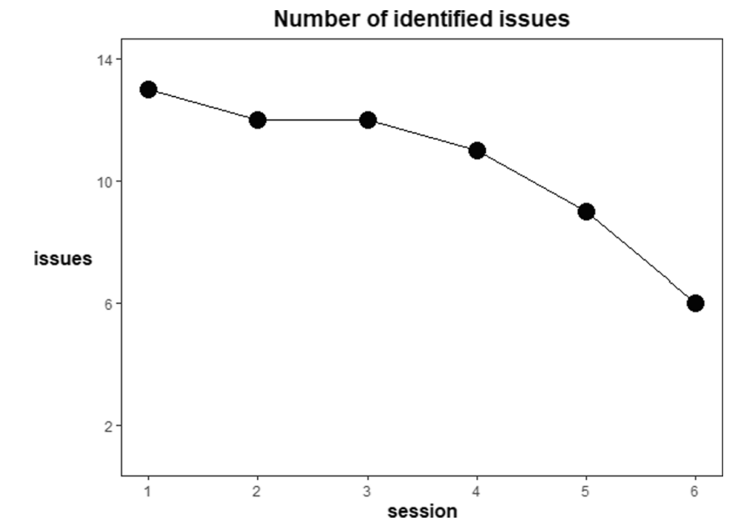
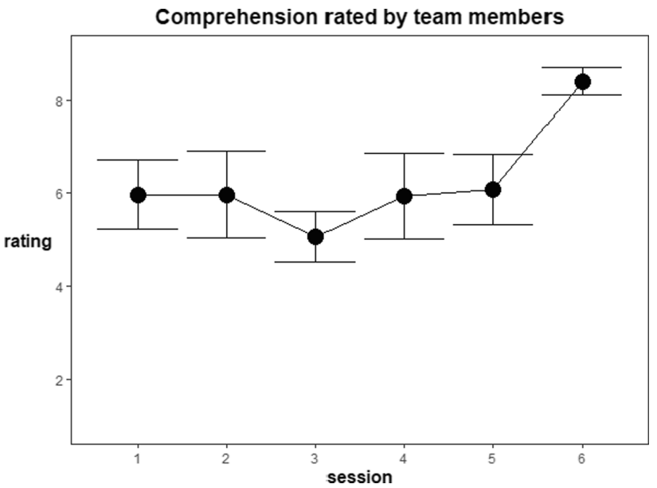
https://www-sciencedirect-com.libdb.yuntech.edu.tw:3001/science/article/pii/S1369847822002595
Result
階段三 評估和改進HMI設計
團隊評估
六次會議中的問題數量
從第一次13個問題減少到最後一次會議的6個問題
第一次會議理解水平5.97分(SD=2.22)
第六次會議理解水平8.42分(SD=0.90)
Notes:
6次會議中

Slide 18
https://www-sciencedirect-com.libdb.yuntech.edu.tw:3001/science/article/pii/S1369847822002595
Result
階段三 評估和改進HMI設計
受測者問卷
ITC-SOPI 量表 : 平均分數為3.57分(SD=0.77)
負面影響量表 : 平均分數為1.74分 (SD=0.65)
這與之前在VR的研究結果相似 (Tjon et al., 2019)，不會影起強烈的負面影響
第一次會議 : 平均分數為66.67分 (SD=3.82)
第六次會議 : 平均分數為78.33分 (SD=18.93)
系統可用性量表 :
第一次會議 : 平均分數為17.08分 (SD=13.37)
第六次會議 : 平均分數為18.33分 (SD=11.88)
NASA-TLX 量表 :
分數輕微的增加可能沒意義，表明兩次會議中的任務負載相對較低

Slide 19
https://www-sciencedirect-com.libdb.yuntech.edu.tw:3001/science/article/pii/S1369847822002595
Result
階段三 評估和改進HMI設計
已實施的解決方案
儀錶板上的LED燈條移除，因為受測者會對兩個LED燈條感到困惑，且無法理解他們之間有什麼關聯。(所以僅剩方向盤上的LED燈條)
在M模式(手動模式)下行駛時，方向盤上的LED燈條和標誌都已關閉，以更清楚表明沒有任何自動化系統處於活動狀態。所以在TtS模式(自動駕駛)就將LED燈條打開
LED燈條的光線變弱時，表示模式即將改變，同時播放輕柔的提示聲、計時器開始。為了避免忽視LED燈條的光線變弱，所以增強了計時器和LED條之間的關係
調整模式圖標的大小，為這些圖標添加了輪廓，並在專用於訊息娛樂的螢幕上的圖標下增添了模式顏色的模式縮寫，以確保圖標得可見性
ACC和LKA的圖標僅有在CM模式下被打開，但在SB和TtS模式下被關閉。因此這些模式應該在SB和TtS模式下被打開，表明自動化技術正在被啟用

Slide 20
https://www-sciencedirect-com.libdb.yuntech.edu.tw:3001/science/article/pii/S1369847822002595
Result
階段三 評估和改進HMI設計
已實施的解決方案
6. 在SB模式中的圖示為一手放在方向盤上。為了避免人們認為他們必須用
一手握住方向盤的圖標字面解釋，所以將手的圖案以虛線和灰色來呈現
7. 為了確保模式圖標被注意到，所以加強對HMI相關訊息的理解，並實施
在HUD上顯示“啟動順序”。在HUD上以顏色交替顯示6秒，以吸引駕駛員注意，同時確保模式的縮寫被理解。

Slide 21
https://www-sciencedirect-com.libdb.yuntech.edu.tw:3001/science/article/pii/S1369847822002595
Result
階段三 評估和改進HMI設計
未解決問題
雖然方向盤在TtS模式下被移開，這種設計方式有點過於浮誇，但是此行為並沒有去影響到受測者。推測有可能是因為VR實驗所導致的
儘管為了防止SB的圖標解釋(一手放在方向盤上)，但經過改編後無法完全避免此問題
LKA和ACC的圖標/縮寫不是每個人都看得懂
模式圖標不是每次都會被注意到，即便將標示放大、添加輪廓及放在HUD上也是如此
TtS、CM和SB之間的LED條長度差異並不是能夠被理解或注意到的
計時器與導航的顯示注意時間/事件方式不同，導致受測者需要時間理解

Slide 22
https://www-sciencedirect-com.libdb.yuntech.edu.tw:3001/science/article/pii/S1369847822002595
Discussion
當HMI設計在實體汽車中實施並透過像駕駛員提供相關的說明或經驗時，團隊認為這些問題是可能可以解決的
目前的研究中，沒有提供有關HMI元素和其意義的訊息。所以期望本次的研究有助於制定指南，以支持未來自動駕駛車輛的HMI設計

Slide 23
https://www-sciencedirect-com.libdb.yuntech.edu.tw:3001/science/article/pii/S1369847822002595
Thank you

